Slide 1


ИСТОРИЯ
ЮИД

Slide 2
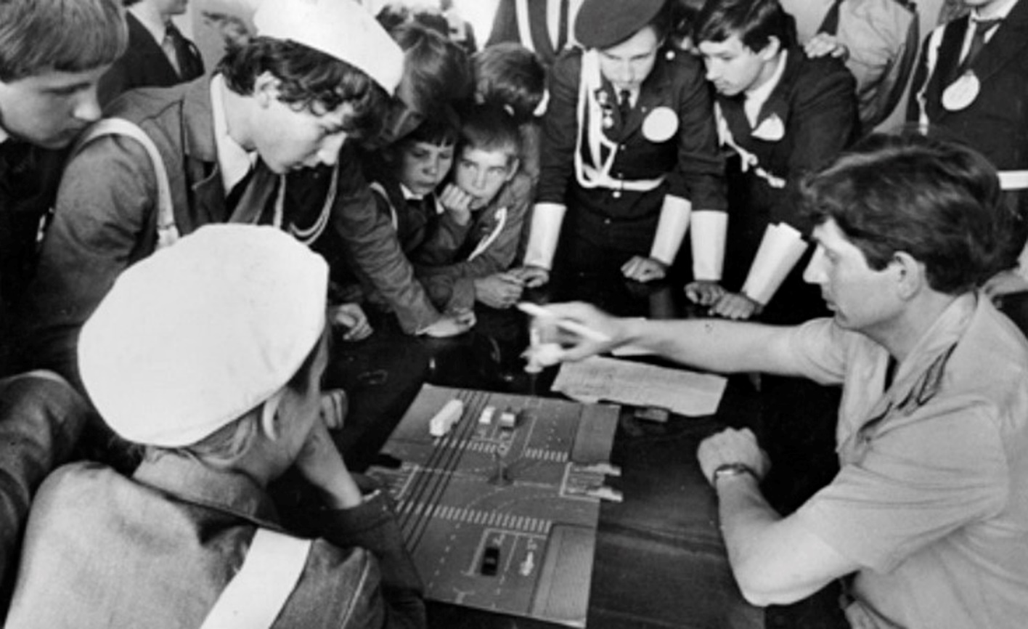
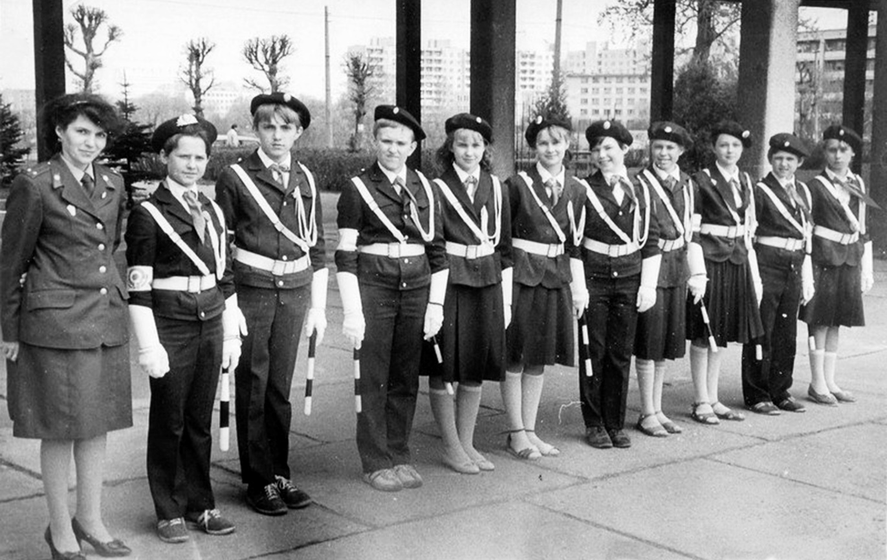
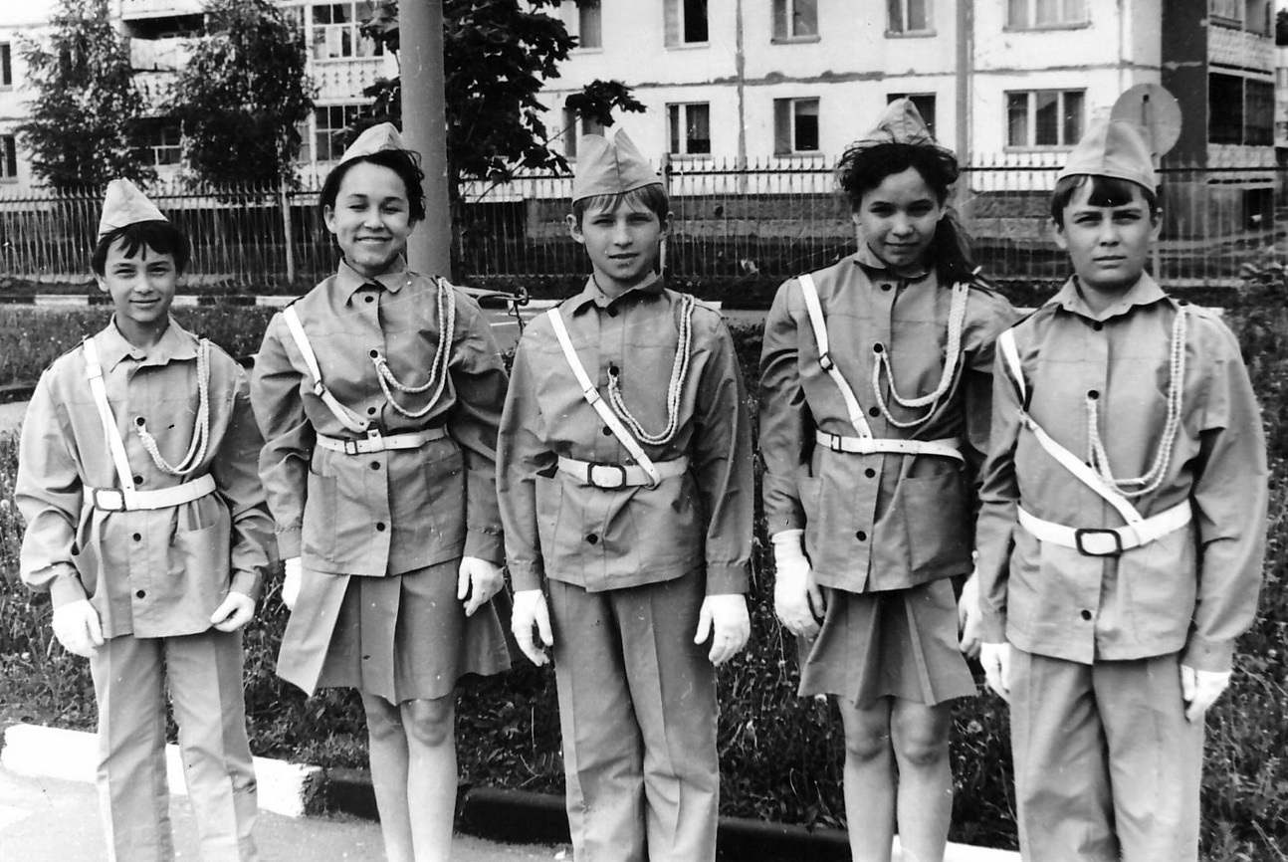
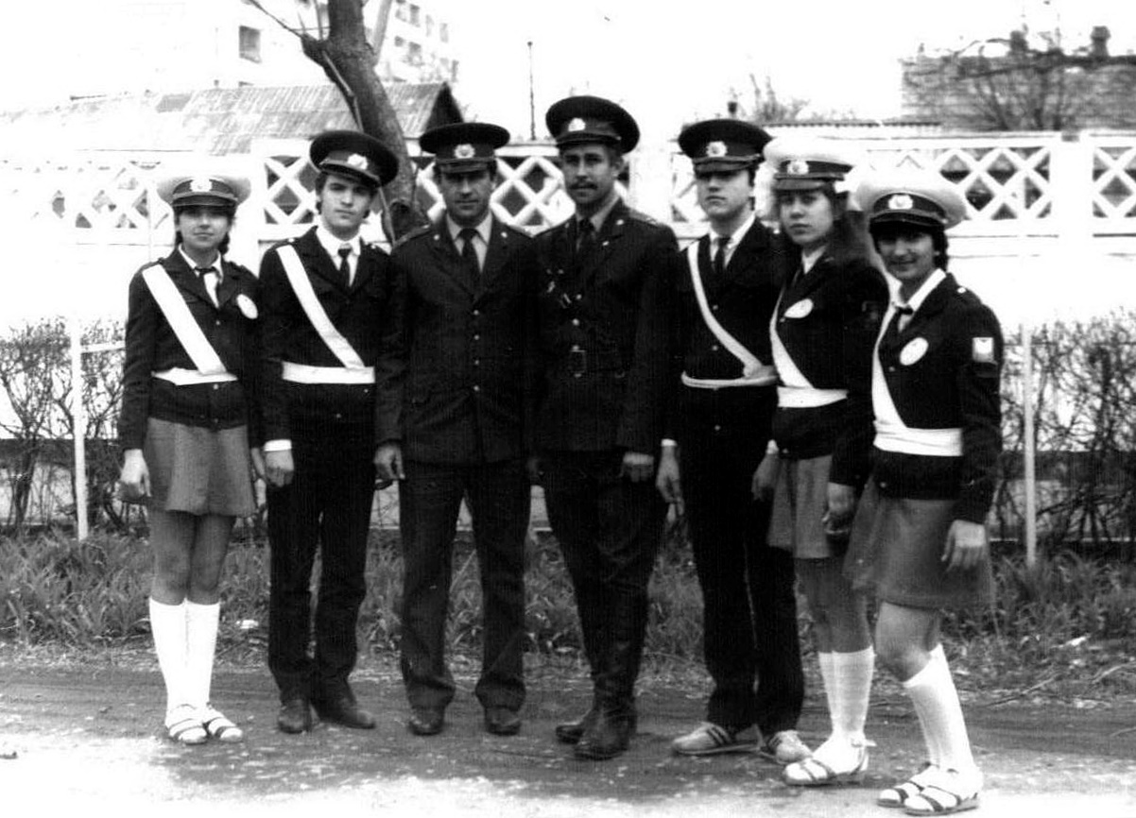
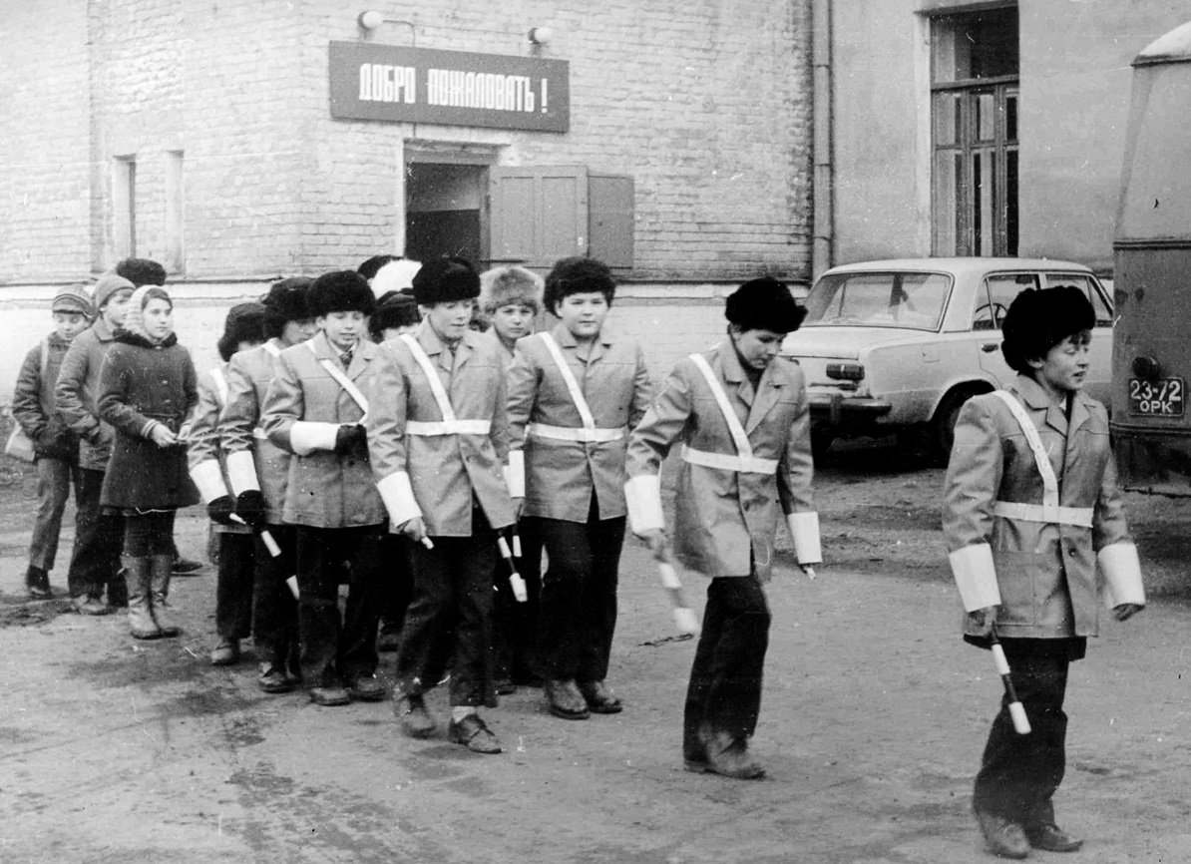
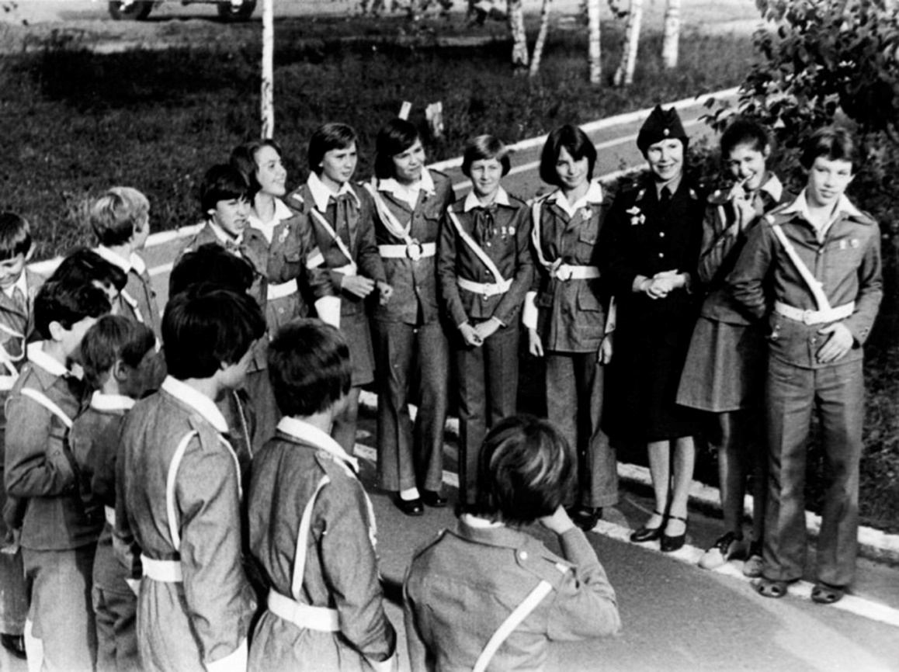
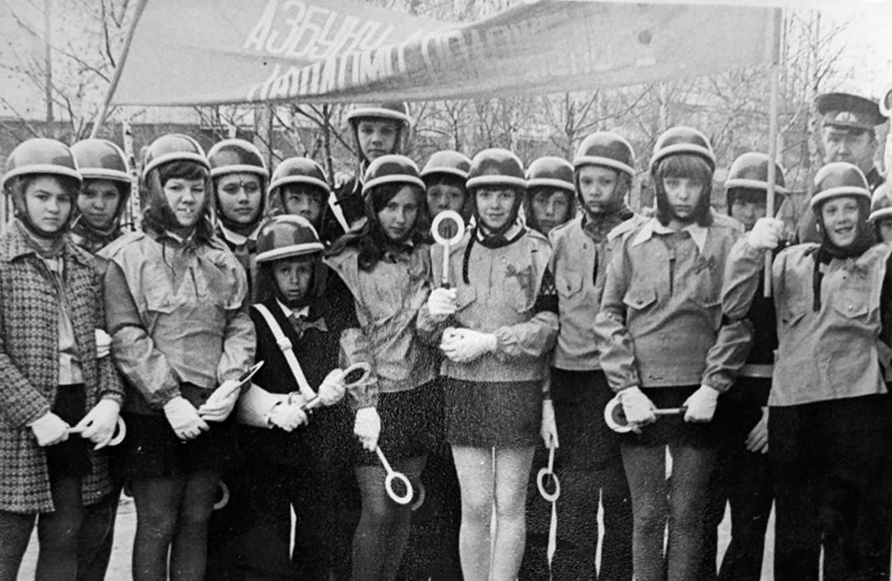
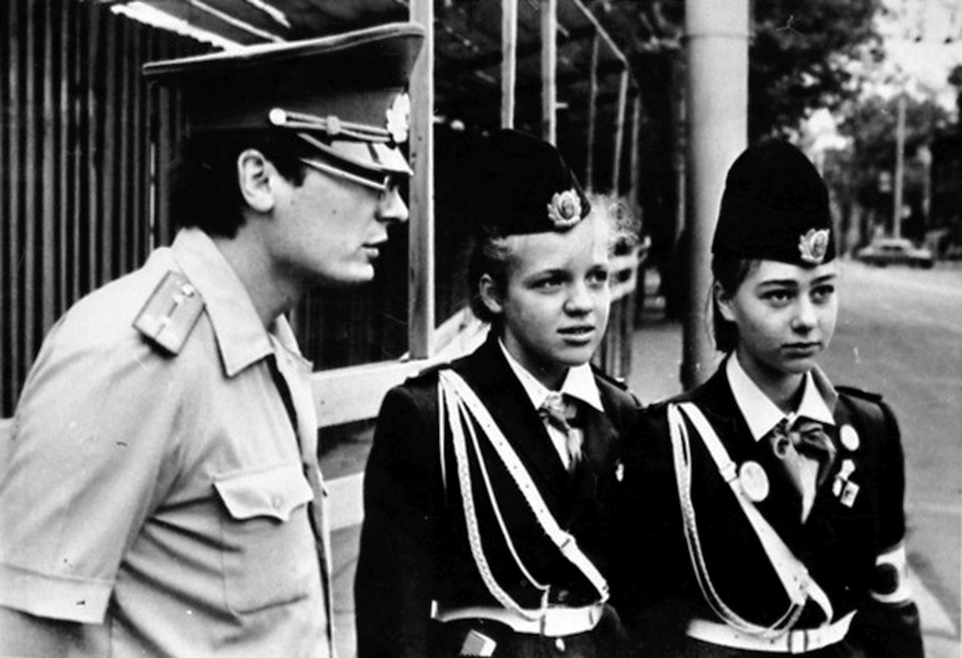
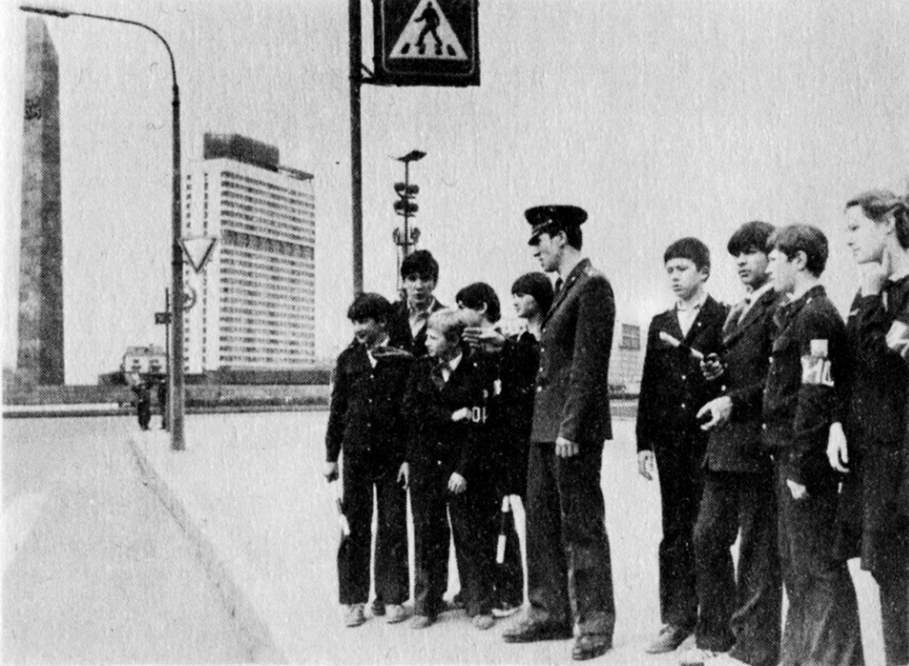

6 марта 2020 года движению ЮИД
исполнилось уже 47 лет!
Первые отряды юных
инспекторов движения
формировались в далеком 1973 году.

Slide 3
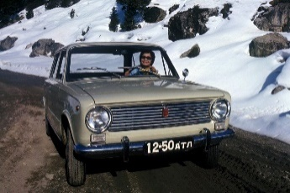
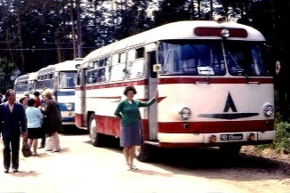
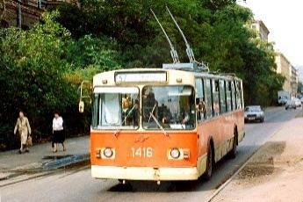
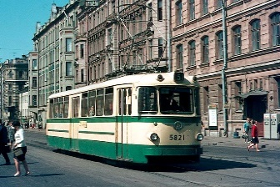
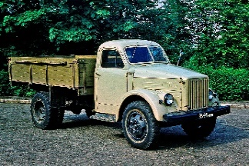
ТРАНСПОРТНЫЕ СРЕДСТВА В СССР
По данным справочника «Народное хозяйство СССР» в 1970 году в стране насчитывалось:
1395300 легковых автомобилей
177643 автобусов
15767 троллейбусов
22051 трамваев
627446 грузовых автомобилей

Slide 4
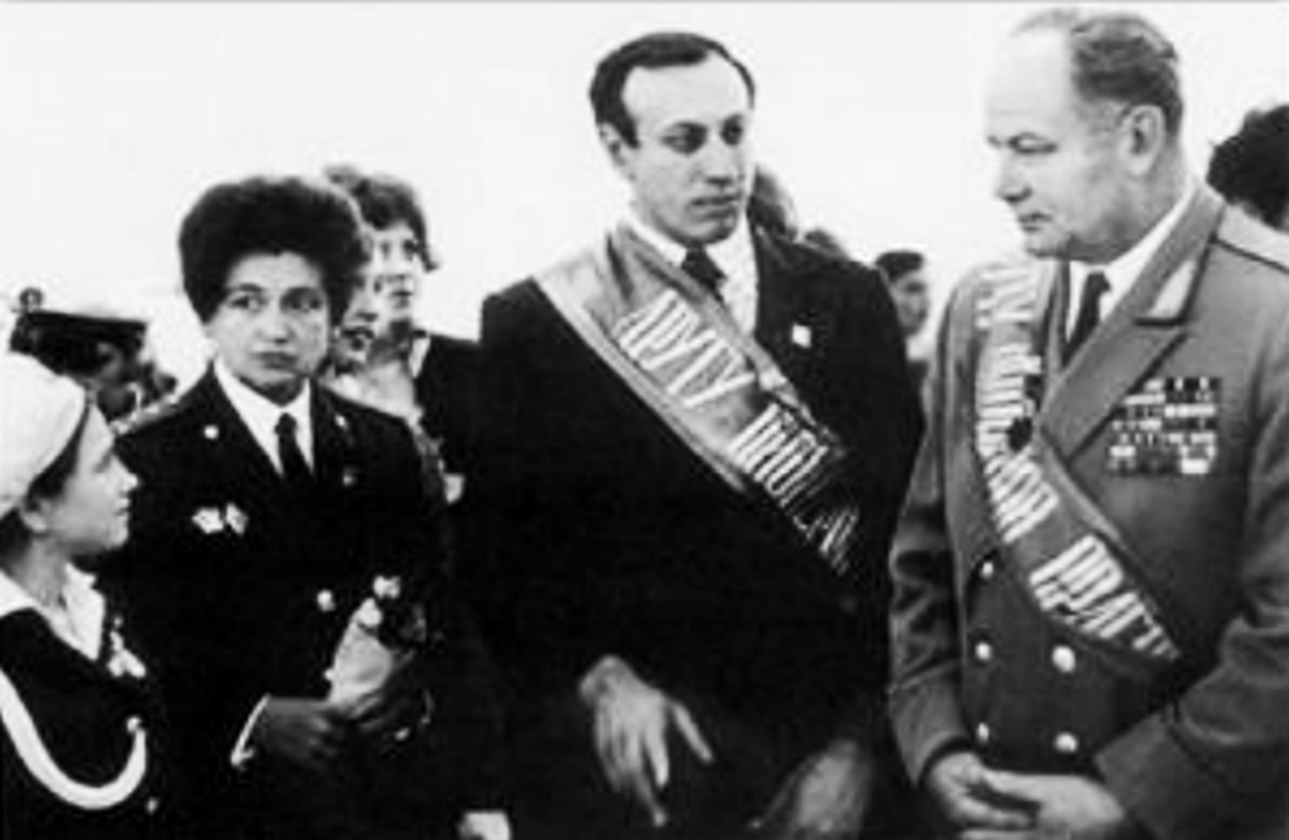
Совместным постановлением
Секретариата ЦК ВЛКСМ, коллегии МВД СССР
и коллегии Министерства просвещения СССР
6 марта 1973 года утверждено Положение об отрядах юных инспекторов движения.
Главной задачей отрядов ЮИД определено
их активное участие в пропаганде правил дорожного движения среди детей и подростков.

Slide 5

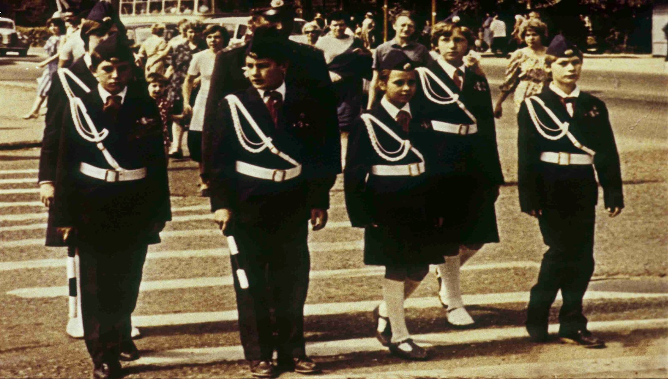
Первый Всероссийский слёт проходил в пионерским лагерь «Орлёнок» г. Туапсе в конце сентября 1975 г. Туда направились 870 лучших школьников страны в 72 регионов СССР, ставших победителями местных слётов ЮИД.

Slide 6
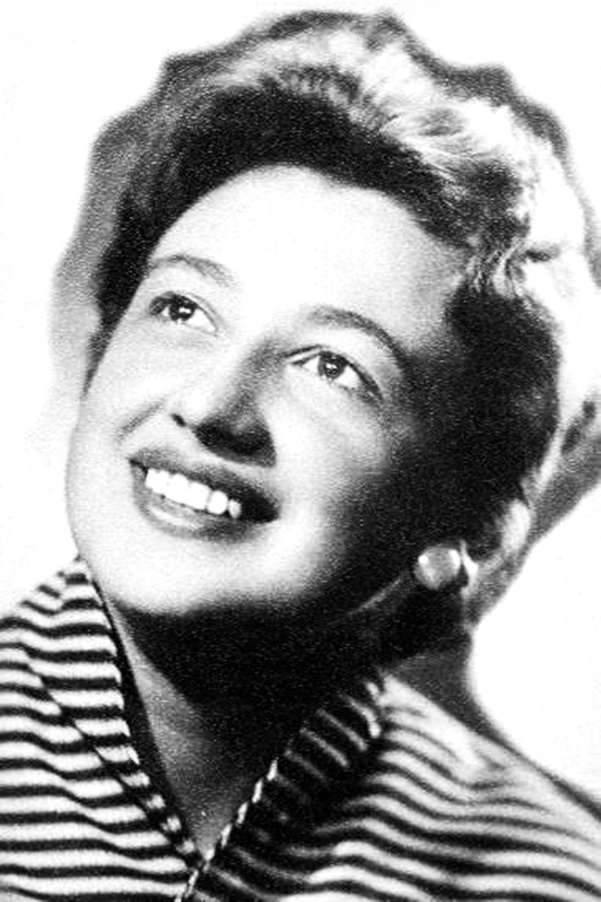
Лариса Николаевна Медведева (Овчаренко)

Slide 7
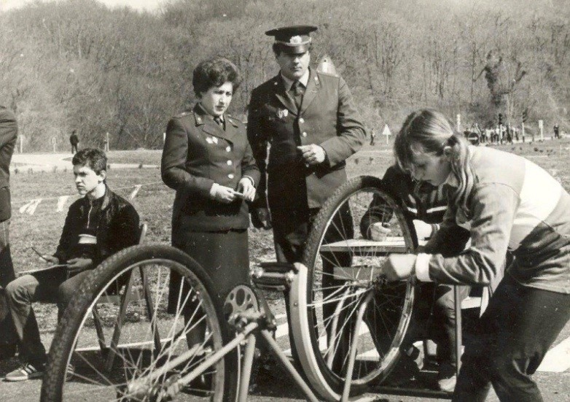
ТРАНСПОРТНОЕ СРЕДСТВО ЮИДОВЦА – ВЕЛОСИПЕД
Провести техническое обслуживание
велосипеда, знать его устройство,
устранить неисправности — это должен был уметь каждый ЮИДовец, и мальчики и девочки!

Slide 8
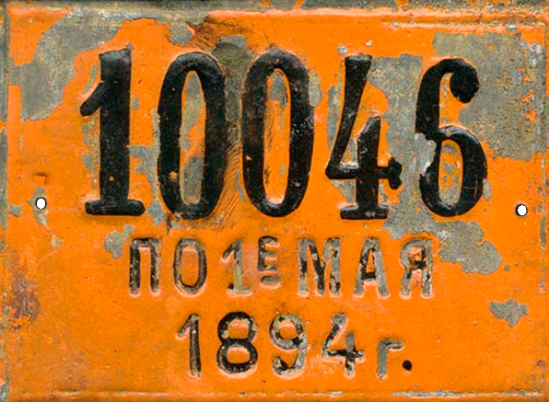
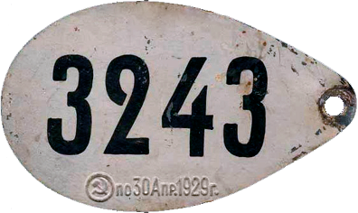
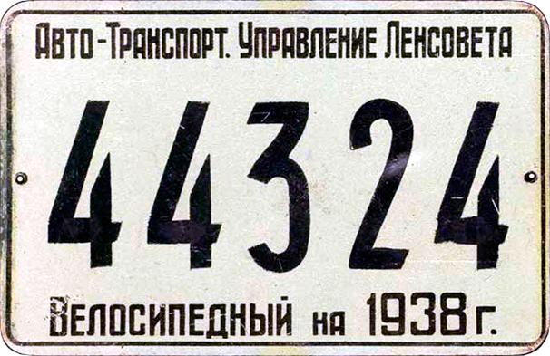
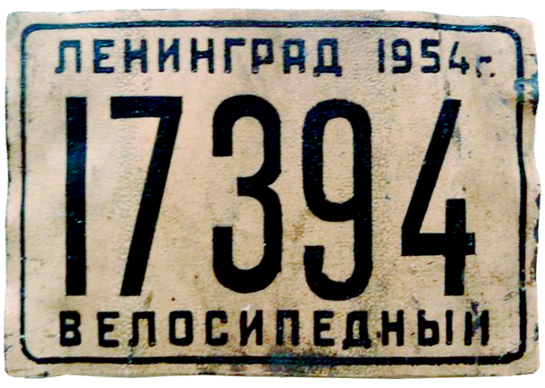
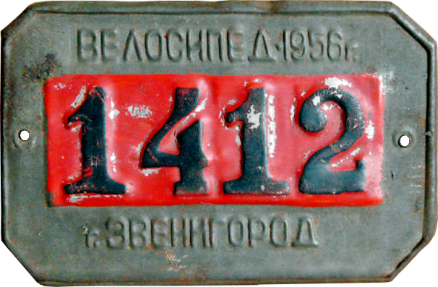
ТРАНСПОРТНОЕ СРЕДСТВО ЮИДОВЦА – ВЕЛОСИПЕД
В 1896 году в Петербурге опубликован указ градоначальника о разрешении езды на велосипеде
по улицам города. Одновременно с ним вводились номерные знаки для велосипедистов.

Slide 9
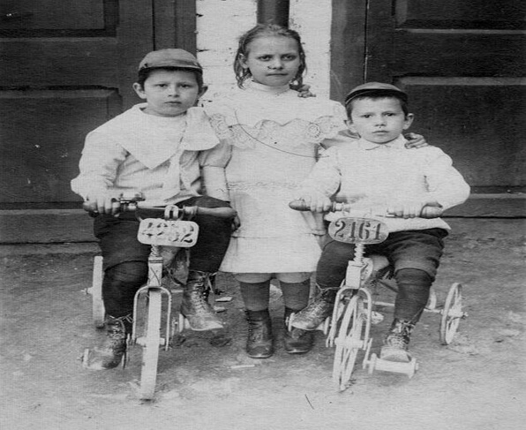
ТРАНСПОРТНОЕ СРЕДСТВО ЮИДОВЦА – ВЕЛОСИПЕД
До 1917 года регистрации подлежали
даже детские велосипеды.

Slide 10
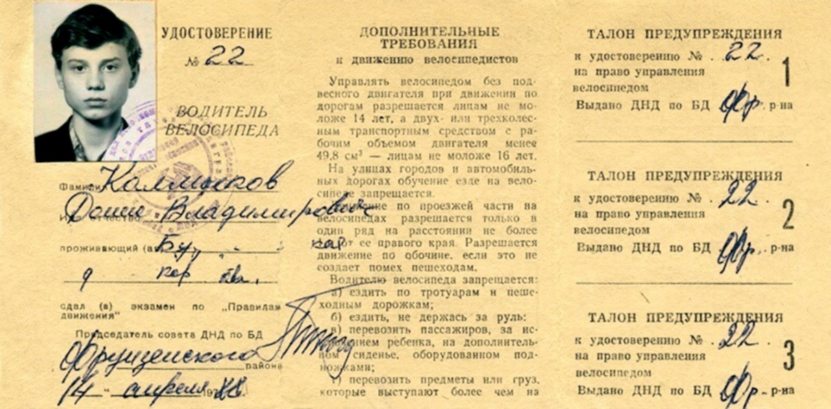

ТРАНСПОРТНОЕ СРЕДСТВО ЮИДОВЦА – ВЕЛОСИПЕД
Владельцу велосипеда, достигшему 14-летнего возраста, выдавалось на руки специальное удостоверение на право управления
велосипедом.

Slide 11

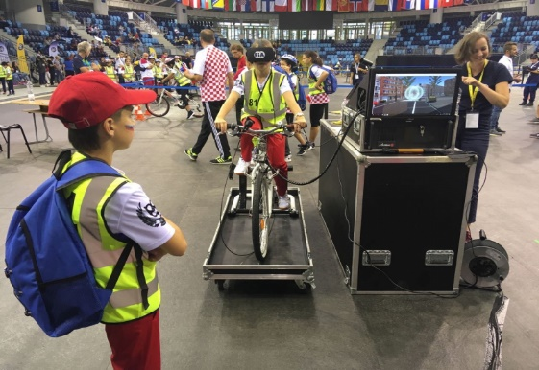
Движение ЮИД росло и развивалось.
С 2002 году команды ЮИД России принимают участие в Европейском образовательном конкурсе по правилам дорожного движения для детей и на протяжении последних нескольких лет ежегодно становится призером этих международных соревнований.
В 2010, 2011, 2015 и 2018 годах российские юидовцы поднимались на высшую ступень пьедестала, завоевав золотые медали; еще четырежды становились серебряными призерами европейского конкурса.

Slide 12

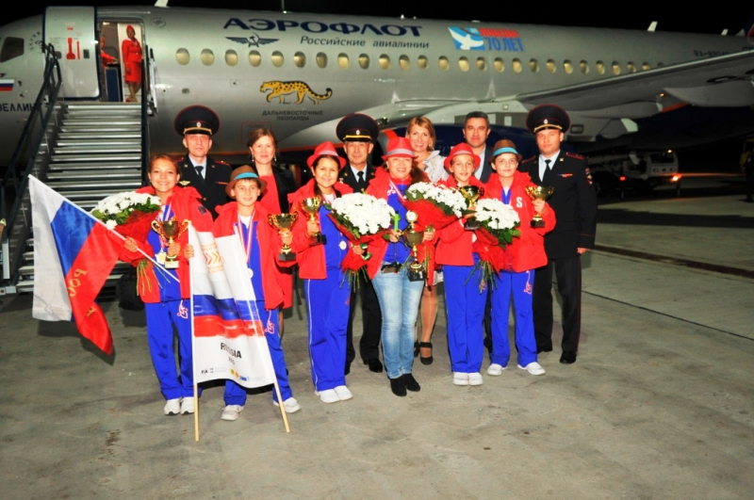
В 2015 году 30-й Европейский образовательный конкурс Международной автомобильной федерации (FIA) по изучению и соблюдению Правил дорожного движения прошел в столице Австрии Вене. Принимавшие в нем участие российские команды заняли: юные инспекторы из Татарстана - 1 место, а ЮИДовцы из Липецкой области – 2 место.

Slide 13
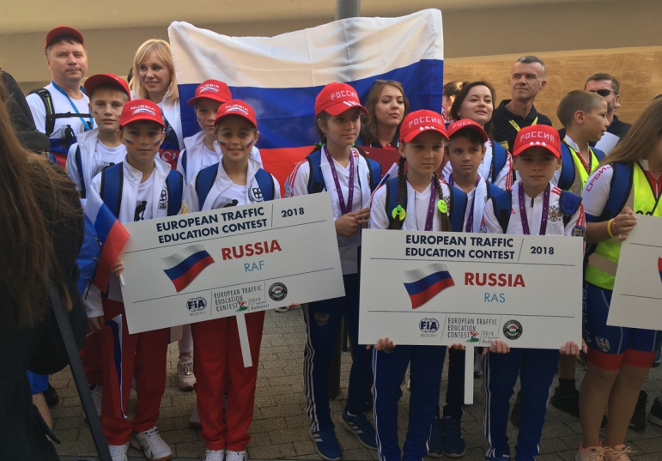
В 2018 году в конкурсе приняли участие 24 команды из 23 стран, впервые участвовала команда Азербайджана и представители Туниса. По итогам соревнований первое место завоевала команда Российской автомобильной федерации (РАФ), которую представляли школьники из Тюменской области. Также второе место присуждено команде Всероссийского общества автомобилистов (ВОА), в составе которой выступали школьники из Татарстана.

Slide 14
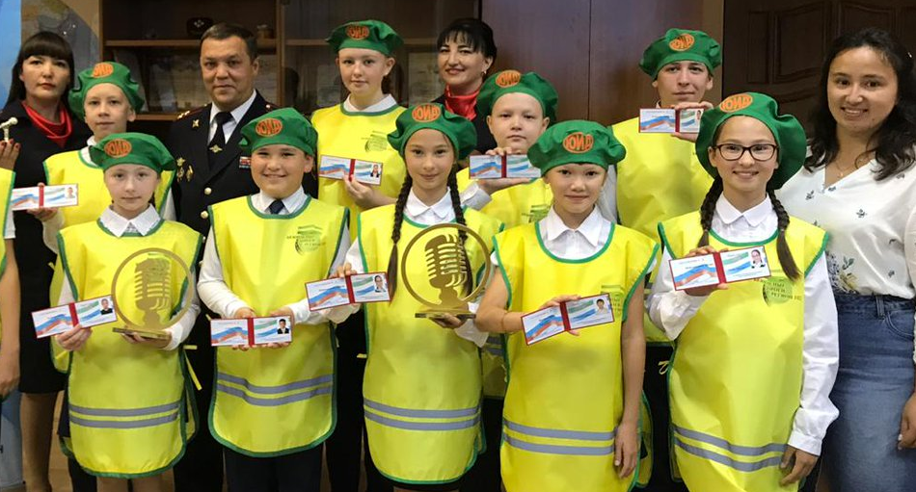
ЮИД СЕГОДНЯ
Отряды юных инспекторов движения есть в каждом регионе России. Более 400 тысяч школьников по всей стране изучают правила дорожного движения, учатся управлять велосипедом и оказывать первую помощь пострадавшим в ДТП, участвуют в различных социально значимых акциях и мероприятиях Госавтоинспекции.

Slide 15
НАПРАВЛЕНИЯ ДЕЯТЕЛЬНОСТИ ЮИД
Отделения отряда ЮИД
по направлениям деятельности
1
Отделение учебной работы
2
Отделение информационной работы
3
Отделение шефской работы
4
Отделение культурно-досуговой работы
5
Отделение патрульно-рейдовой работы

Slide 16
ОТДЕЛЕНИЕ УЧЕБНОЙ РАБОТЫ
Проводит занятия по изучению Правил дорожного движения
в дошкольных учреждениях и младших классах своих школ.
Проводит беседы и практические занятия по безопасности дорожного
движения на территории школьных автоплощадок.
Проводит индивидуальную работу с нарушителями правил дорожного
движения, ведет работу по фактам дорожно-транспортных происшествий с участием школьников.
ОТДЕЛЕНИЕ ИНФОРМАЦИОННОЙ РАБОТЫ
Оформляет уголок «Отряд ЮИД в действии!».
Выпускает стенные газеты и информационные листки.
Готовит информационные сообщения о деятельности отряда ЮИД для школьных радио и ТВ, и СМИ.
Следит за наполнением странички в социальных сетях
и сайте школы.

Slide 17
ОТДЕЛЕНИЕ ШЕФСКОЙ ПОМОЩИ
Оказывает помощь дошкольным образовательным организациям в создании простейших автоплощадок (дорожных разметок) на территории и уголков безопасности дорожного движения.
Осуществляет изготовление элементарных наглядных пособий для дошкольников (знаки, жезл и т.д.).
ОТДЕЛЕНИЕ ПАТРУЛЬНО-РЕЙДОВОЙ РАБОТЫ
Участвует в сопровождении взрослых в патрулировании и рейдах по соблюдению детьми и подростками Правил дорожного движения.
Осуществляет несение дежурства на прилегающей к школе территории перед школой до занятий и после занятий.
ОТДЕЛЕНИЕ КУЛЬТУРНО-ДОСУГОВОЙ РАБОТЫ
Организует работу агитбригады.
Проводит викторины, экскурсии, соревнования, конкурсы, КВН, тематические утренники, спектакли и др., участвует
в соревнованиях и конкурсах различного уровня.

